Slide 1
Zemědělské právo - úvod do problematiky. Právní rámec zemědělství. Právní vztahy v zemědělství.
Mgr. Petr Vaculík.

Slide 2
Pojem zemědělství, Typy zemědělství
Zemědělství je termín popisující produkci potravin a krmiv a nebo i jiných produktů prostřednictvím cíleného pěstování rostlin a chovu domestikovaných zvířat. Charakteristickým rysem zemědělské výroby je vázanost na půdu.
konvenční zemědělství
integrované zemědělství
ekologické zemědělství
vysoce zprůmyslněné zemědělství
biodynamické zemědělství
precizní zemědělství

Slide 3
Historie zemědělství
Vznik – v průběhu neolitické revoluce (5300 – 4300 B.C)
Průmyslová revoluce –nové techniky, statková hnojiva atd. Samozásobitelský způsob výroby potravin nahrazen tržní výrobou
Kolektivizace a resocializace venkova a zemědělství – po roce 1948, následně vznik velkých podniků
Po roce 1989 pokračující intenzivně pojaté zemědělské hospodářství
Vstup do EU - zásadní obrat

Slide 4
Zemědělství - zvláštnosti
Nezastupitelná úloha v národním hospodářství
Podíl na tvorbě životních podmínek společnosti
Výroba potravin
Kvantitativní i kvalitativní rozměr
Rozvoj prostředí venkova
Biologická a přírodní podmíněnost
Georeliéf, klima, půda, přírodní pásmo
Biologické cykly
Nedokonalé fungování agrárního trhu
Tržní tlak
Rozdíly mezi nabídkou a poptávkou
Úroveň produktivity práce a možnosti jejího zvyšování
Diferenciace životní úrovně
Externality
Pozitivní i negativní

Slide 5
Funkce zemědělství
Produkční
zajišťuje výživu obyvatelstva a výrobu dalších nepotravinářských surovin a produktů (textilní, tukové, farmaceutické, technické nebo energetické plodiny)
Krajinotvorné a ekologické
utváří a udržuje ráz krajiny, ovlivňuje stav životního prostředí
Sociální
zajišťuje pracovní příležitosti pro venkovské obyvatelstvo
Vliv na úroveň osídlení a infrastruktury.

Slide 6
Význam a cíle právní úpravy
Zajištění základní výživy obyvatel, potravinové bezpečnosti a potřebných nepotravinářských surovin
Volný pohyb zemědělských produktů
Ochrana složek životního prostředí jako půdy, vody a ovzduší a udržování osídlené a kulturní krajiny
Rozvoj rozmanitých hospodářských činností a zvýšení kvality života ve venkovských oblastech a rozvoj vesnic
Zohlednění specifických podmínek pro výkon zemědělské činnosti

Slide 7
Zemědělské systémy
Dle produktu
Rostlinná výroba
Výměra zemědělské půdy v ČR - celkově 4,2 mil. ha.
Orná půda 3 mil. ha (71 %)
Trvalé kultury tvoří trvalé travní porosty (978 tis. ha),
Zahrady a ovocné sady (209 tis. ha),
Vinice (19 tis. ha)
Chmelnice (10 tis. ha).
Živočišná výroba
Celkově 728 tis. tun
Skot 175 tis. tun
Prasata 301 tis. tun
Drůbež 32 tis. tun

Slide 8
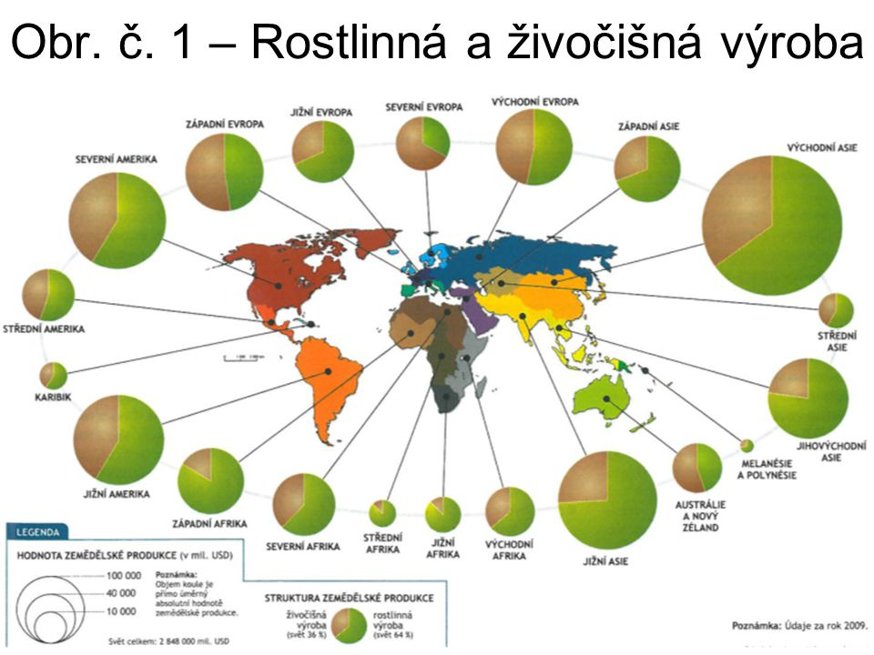

Slide 10
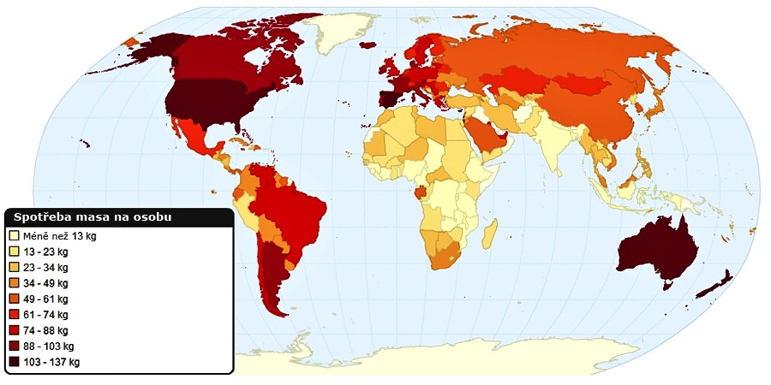
Spotřeba masa na osobu - celosvětově

Slide 11
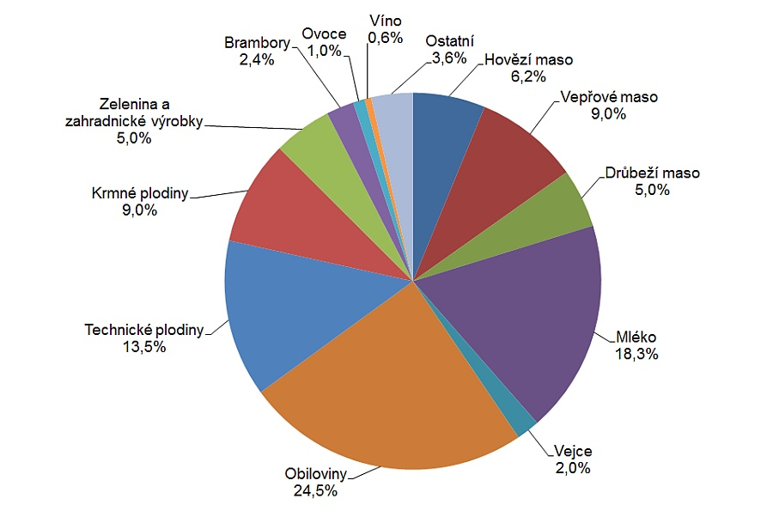
Využití zemědělské půdy

Slide 12
Zemědělské systémy
Dle intenzity hospodaření
Intenzivní –vyspělé státy, maximální produkce
ošetřování půdy těžkými stroji
odvodňování pozemků a úpravy vodních toků
chemická hnojiv, herbicidy, pesticidy
monokultury
Extenzivní – jednodušší postupy, rozvojové země
obděláváním rozsáhlé rozlohy půdy.
malý vstup kapitálu, vybavení a lidské práce na 1ha.
výnosy z hektaru jsou obecně nízké.

Slide 13
Zemědělské systémy
Dle způsobu produkce
Konvenční
Intenzivní = maximalizace produkce
Využívání všech dostupných prostředků
Vysoká efektivita, negativní externality
Alternativní
Integrované
Zohlednění ekonomických i ekologických hledisek
Adaptace na specifika prostředí
Ekologické
Low-input systém
Využívající GMO

Slide 14
Typy zemědělství

Slide 15
Zemědělská výroba pro účely zákona o zemědělství
a) rostlinná výroba
včetně chmelařství, ovocnářství, vinohradnictví a pěstování zeleniny, hub, okrasných rostlin, léčivých a aromatických rostlin, rostlin pro technické a energetické užití na pozemcích vlastních, pronajatých, nebo užívaných na základě jiného právního důvodu, popřípadě provozovaná bez pozemků,
b) živočišná výroba
zahrnující chov hospodářských a jiných zvířat či živočichů za účelem získávání, zpracování a výroby živočišných produktů, chov hospodářských zvířat k tahu a chov sportovních a dostihových koní,
c) produkce chovných a plemenných zvířat
využití jejich genetického materiálu a získávání zárodečných produktů, pokud jde o zvířata uvedená v písmenu b),
d) výroba osiv a sadby, školkařských výpěstků a genetického materiálu rostlin,
e) úprava, zpracování a prodej vlastní produkce zemědělské výroby,
f) chov ryb, vodních živočichů a pěstování rostlin
ve vodním útvaru povrchových vod na pozemcích vlastních, pronajatých nebo užívaných na základě jiného právního důvodu,
g) hospodaření v lese
na pozemcích vlastních, pronajatých, nebo užívaných na základě jiného právního důvodu,
h) hospodaření s vodou pro zemědělské a lesnické účely.

Slide 16
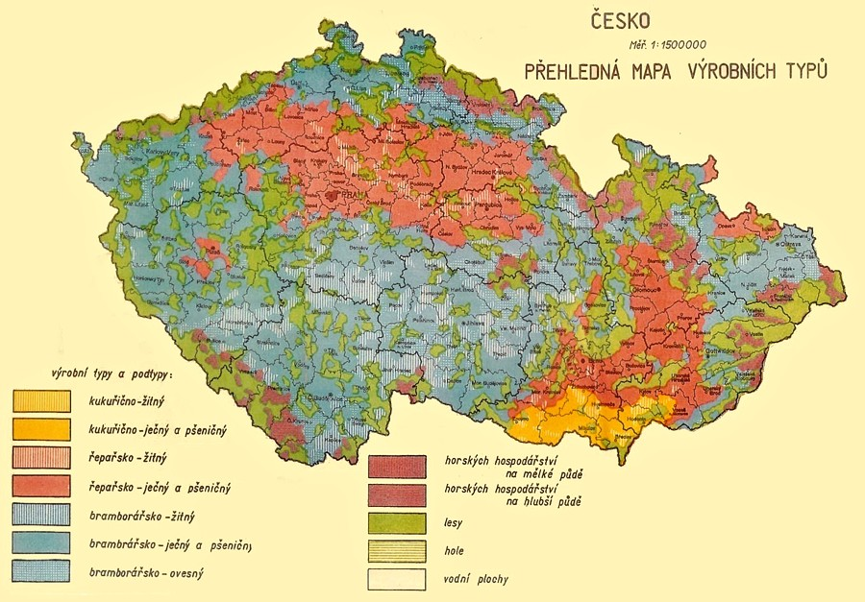
Mapa Výrobních typů v ČR

Slide 17
Vlastnická struktura půdy
Zemědělský půdní fond: 54 % rozlohy půdního fondu ČR
Setrvalý pokles ve prospěch lesní půdy a zastavěných a ostatních ploch
Snížení výměry orné půdy ve prospěch trvalých travních porostů
Vlastnická struktura zemědělské půdy
Soukromé vlastnictví (cca 3800 tis. Ha)
Fyzické osoby
Právnické osoby
Státní vlastnictví (212 tis. ha)
Roztříštěnost
Průměrná velikost zemědělské parcely 0,48 ha
Obhospodařování (užívání) zemědělské půdy
Vysoký podíl pronajaté půdy, setrvalý pokles (75 %)
Fyzické osoby 30 % (nárůst)
Právnické osoby 70 % (a.s., s.r.o., z.d.)
Pozemkové úpravy
Ukončené 20 % půdy
Probíhající 10 % půdy

Slide 18
Vysoký podíl pronajaté zemedělské půdy v ČR

Slide 19
Kategorizace zemědělského území
Kategorizace zemědělského území se provádí za účelem poskytování dotací a podpor, pro daňové účely, pro účely zemědělské statistiky, pro srovnávací hodnocení zemědělských subjektů, analýzy jejich produkčních a ekonomických výsledků, jakožto i pro řešení základních opatření regionální politiky
Zemědělské výrobní oblasti
Pro statistické účely
Kukuřičná
Řepařská
Bramborářská
Horská
Znevýhodněné zemědělské oblasti (LFA) (50 % půdy)
Horské oblasti
Ostatní méně příznivé oblasti
Specifické oblasti
Zranitelné oblasti (49 % půdy)
Pravidla pro používání hnojiv

Slide 20
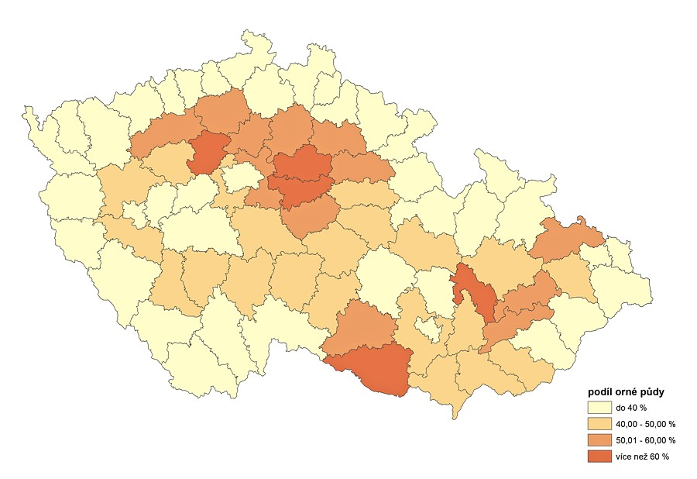
Podíl zemědělské půdy v ČR

Slide 22
Podnikatelská struktura zemědělství v ČR
Podniky právnických osob
Nárůst obchodních společností na úkor zemědělských družstev
Podniky fyzických osob
Postupný nárůst
36 % drobní zemědělci bez podnikatelského oprávnění
Struktura zemědělských podniků
Velké (výměra nad 500 ha, 4 %)
Obhospodařování 70 % výměry půdy
Malé a střední (výměra do 10 ha, 76 %)
Obhospodařování 2 % výměry půdy

Slide 23
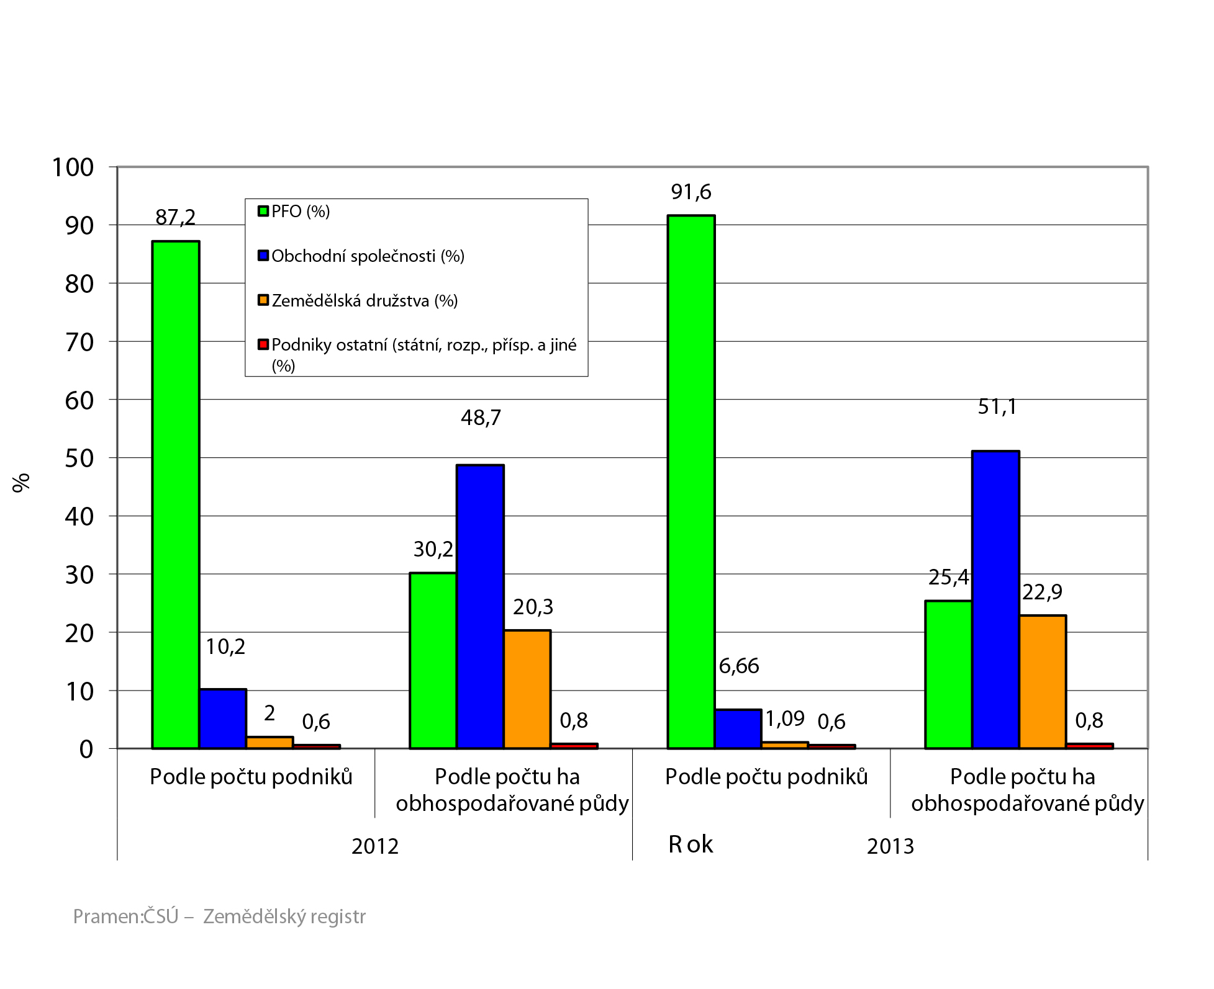

Slide 24
Zemědělské právo
Účelový soubor právních norem regulující právní vztahy v rámci zemědělské činnosti
Systém
Dle metody právní regulace
Soukromoprávní
Občanské a obchodní právo
Vlastnictví a užívací vztahy
Podnikání
Veřejnoprávní
Dle typu zemědělské výroby
Obecná část
Zvláštní část

Slide 25
Prameny zemědělského práva
Unijní
Primární
Sekundární
Dle politik
Národní
Rámcové
Dle jednotlivých právních odvětví
Obecné
Zákon o zemědělství
Zákon o ekologickém zemědělství
Produkční
Zvláštní
Dle typu zemědělské výroby
Rostlinná
Živočišná
Související
Pozemkové
Agroekologické
…

Slide 26
Subjekty
Nositelé práv a povinností
Zemědělský podnikatel
Fyzické osoby
Právnické osoby
Zemědělské družstvo
Obchodní společnost
Spolky
Nositelé veřejné správy
Orgány státní správy
Zájmová samospráva
Agrární komora

Slide 27
Zemědělský podnikatel
Fyzická nebo právnická osoba (nález ÚS Pl. ÚS 38/04)
Provozování zemědělské výroby
Soustavná a samostatná činnost vlastním jménem, na vlastní odpovědnost, za účelem dosažení zisku, za podmínek stanovených tímto zákonem
Poskytování práce, výkony nebo služby, které souvisejí výhradně se zemědělskou výrobou a při kterých se využijí prostředky nebo zařízení sloužící zemědělskému podnikateli k zemědělské výrobě
Včetně provozování drobné pěstitelské a chovatelské činnosti, anebo prodej rostlinné výrobky a nezpracované živočišné výrobky (drobný zemědělec)
Evidence
Obecní úřad obec s rozšířenou působností
Dle místa trvalého pobytu nebo sídla
Výjimky
Drobní zemědělci a osoby poskytující činnosti související, a to dočasně nebo příležitostně

Slide 28
Právnické osoby
Zemědělská družstva
Obchodní korporace
Společenství neuzavřeného počtu osob, které je založeno za účelem vzájemné podpory svých členů nebo třetích osob, případně za účelem podnikání
Sociální a ekonomický aspekt
Zápis do obchodního rejstříku
Obchodní společnosti
Akciová společnost
Společnost s ručením omezeným
Spolek/spolky (dříve občanská sdružení, zájmová sdružení právnických osob)
Korporace s hlavním účelem odlišným od podnikání
Účelově univerzální společenství osob charakterizované jejich společným zájmem
Svazy k ochraně hospodářských a sociálních zájmů
Zápis do veřejného rejstříku spolků

Slide 29
Závod
Obchodní závod (hromadná věc)
organizovaný soubor jmění, který podnikatel vytvořil a který z jeho vůle slouží k provozování jeho činnosti. Má se za to, že závod tvoří vše, co zpravidla slouží k jeho provozu.
Rodinný závod
společně pracující manželé nebo alespoň s jedním z manželů i jejich příbuzní až do třetího stupně nebo osoby s manžely sešvagřené až do druhého stupně
ve vlastnictví některé z těchto osob
ty z nich, kteří trvale pracují pro rodinu nebo pro rodinný závod, se hledí jako na členy rodiny zúčastněné na provozu rodinného závodu.

Slide 30
Zemědělec dle EU
Neexistuje jednotná definice, liší se pro účely jednotlivých nařízení
Fyzická nebo právnická osoba či skupina fyzických nebo právnických osob, bez ohledu na právní formu této skupiny a jejích členů podle vnitrostátních práv­ních předpisů, jejíž zemědělský podnik se nachází na území spadajícím do územní působnosti Smluv a která vykonává zemědělskou činnost
Zemědělský podnik
soubor všech produkčních jednotek využívaných k zemědělské činnosti a spravovaných zemědělcem, které se nacházejí na území stejného členského státu
Zemědělská činnost
produkce, chov zvířat nebo pěstování zemědělských plodin včetně sklizně, dojení, plemenářské činnosti a chovu zvířat pro zemědělské účely
udržování zemědělských ploch ve stavu vhodném pro pastvu nebo pěstování plodin bez přípravy, která jde nad rámec běžných způsobů zemědělské praxe a použití strojů
provádění minimální činnosti, která je prováděna na zemědělských plochách přirozeně ponechávaných ve stavu vhodném pro pastvu nebo pěstování plodin
Zemědělská plocha
jakákoli plocha orné půdy, trvalých travních porostů a stálých pastvin nebo trvalých kultur

Slide 31
Zájmová samospráva
Veřejnoprávní korporace
Právnická osoba
Člensky organizovaný subjekt veřejné správy, který byl s tímto označením zřízen zákonem nebo rozhodnutím na základě zákona a kterému byla svěřena zákonem nebo rozhodnutím vydaným na základě zákona moc samostatně plnit veřejné úkoly a činit opatření
Agrární komora
Zákon č. 301/1992 Sb.
Sdružení podnikatelů (FO i PO) k podpoře podnikatelských aktivit v zemědělství, potravinářství a lesnictví, k prosazování a ochraně zájmů a k zajišťování potřeb svých členů
Dobrovolné členství
Vymezená působnost

Slide 32
Zemědělství EU a ČR
„Český model zemědělství“
Evropský model zemědělství
Vysoká koncentrace výrobních zdrojů
Rozpor mezi vlastnictvím a užíváním půdy
Polarizace ve výkonnosti podniků, nízká přidaná hodnota
Struktura využití půdy a alokace výroby neodpovídá přírodním a klimatickým podmínkám
Vysoký podíl orné půdy
Závislost na dotacích, nevhodné cílení
Neudržitelné hospodaření s přírodními zdroji
Multifunkční zemědělství, konkurenceschopné, šetrné k životnímu prostředí
Komoditní i nekomoditní výstupy
Zemědělství založené na malém a středním podnikání rodinného typu
Provázání s rozvojem venkova
Produkce kvalitních bezpečných potravin

Slide 33
Podíl primárního sektoru na zemědělství

Slide 34
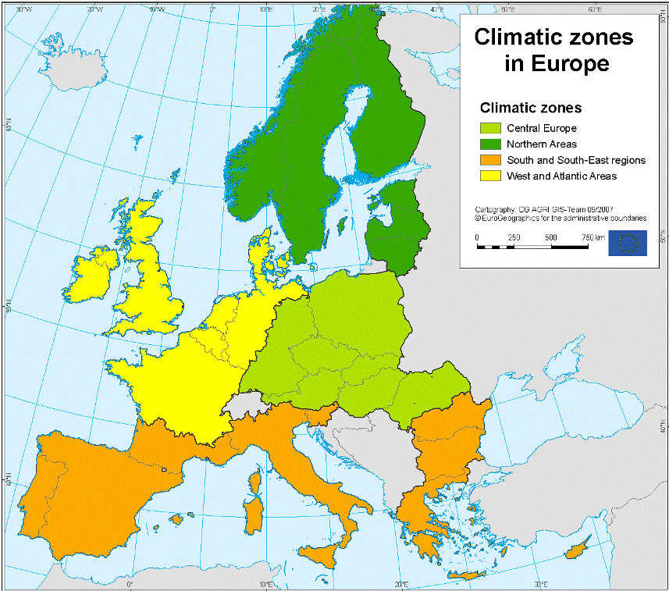
Změna klimatu - možný dopad na zemědělství EU
▲ riziko záplav
▲ teplejší a sušší léta
▲ hladina moří
▲ riziko napadení plodin škůdci a chorobami
▲ výnosy kulturních plodin a pícnin
▼ zdraví a dobré životní podmínky zvířat
▼ letní dešťové srážky
▲ sněhové bouře, záplavy
▲ délka vegetačního období, výnosnost
▲ vhodná zemědělská půda
▲ riziko napadení škůdci a chorobami
▲ zimní dešťové srážky, záplavy
▼ letní dešťové srážky
▲ riziko sucha, nedostatek vody
▲ ohrožení půdy erozí
▲ výnosy sklizní, rozmanitost plodin
▼ dostupnost vody
▲ riziko sucha, období veder
▲ riziko eroze půdy
▼ vegetační období, výnosy sklizní
▼ vhodné plochy pro pěstování plodin
Zdroj: GŘ pro zemědělství a rozvoj venkova, na základě zpráv EEA, JRC a akademických studií členských států

